Slide 1

TRƯỜNG HỢP LÂM SÀNG BỆNH SUY TỦY XƯƠNG (APLASTIC ANEMIA)
Ths. Bs Lại Thị Thanh Thảo
Ths. Bs. Nguyễn Quốc Thành
Bộ môn Huyết học - Đại Học Y Dược Tp. HCM

Slide 2
MỤC TIÊU HỌC TẬP
Sau khi học xong, sinh viên có thể:
Biết được cách hỏi bệnh sử và tiền căn bệnh nhân suy tủy xương.
Nêu được các chẩn đoán sơ bộ và chẩn đoán phân biệt.
Nhận diện và phân tích được bất thường của tế bào máu dựa trên xét nghiệm tổng phân tích tế bào máu và bất thường của tế bào tủy xương dựa trên xét nghiệm tủy đồ, sinh thiết tủy xương.
Trình bày và giải thích được tiêu chuẩn chẩn đoán xác định, chẩn đoán mức độ và nguyên nhân gây bệnh.
Trình bày nguyên tắc điều trị suy tủy xương.

Slide 3
HƯỚNG DẪN CHUẨN BỊ
Sinh viên phải đọc và tham khảo những tài liệu hướng dẫn dưới đây trước buổi học ca lâm sàng Suy tủy xương:
Bài giảng: Tổng quan về máu và sự sinh máu
Bài giảng: Sinh lý học hồng cầu
Bài giảng: Hội chứng thiếu máu (Y2)
Bài giảng: Thiếu máu (Y4)
Bài giảng: Tổng quan bệnh lý bạch cầu
Bài giảng: Bệnh lý giảm tiểu cầu
Bài giảng: Phân tích Huyết đồ (Y2)
Bài giảng: Công thức máu (Y4)

Slide 4
HƯỚNG DẪN CHUẨN BỊ
Sinh viên phải đọc và tham khảo những tài liệu hướng dẫn dưới đây trước buổi học ca lâm sàng Suy tủy xương:
Bài giảng: Khám hệ máu
Bài giảng: Trường hợp lâm sàng xuất huyết giảm tiểu cầu
Võ Thị Kim Hoa, Nguyễn Tấn Bỉnh (2016), "Suy tủy xương", Bệnh lý Huyết học lâm sàng và điều trị, Nhà xuất bản Y học, tr. 247-261.
Phạm Quý Trọng (2015), "Bệnh suy tủy xương", Bài giảng Huyết học lâm sàng, Nhà xuất bản Y học, tr. 181-193.
Segel, G. B. et al. (2016), "Aplastic anemia: Acquired and inherited", Williams Hematology, 9th edition, McGraw-Hill Education, p. 513-537.
Young, N. S. (2018), “Bone marrow failure syndromes including aplastic anemia and myelodysplasia”, Harison’s Hematology and Oncology, third edition, McGraw-Hill Education, p. 131-145.

Slide 5
CA LÂM SÀNG
HÀNH CHÍNH:
Tên: N. V. N 30 tuổi
Giới: Nam
Nghề nghiệp: nông dân
Địa chỉ: Đồng Tháp
Nhập viện: 02/7/2019
LÝ DO NHẬP VIỆN: chóng mặt khi thay đổi tư thế và có vài mảng bầm da xuất hiện tự nhiên.

Slide 6
CÂU HỎI THẢO LUẬN
CÂU HỎI 1:
Vì sao bệnh nhân chóng mặt?
Liệt kê các nguyên nhân gây chóng mặt ở bệnh nhân này?

Slide 7
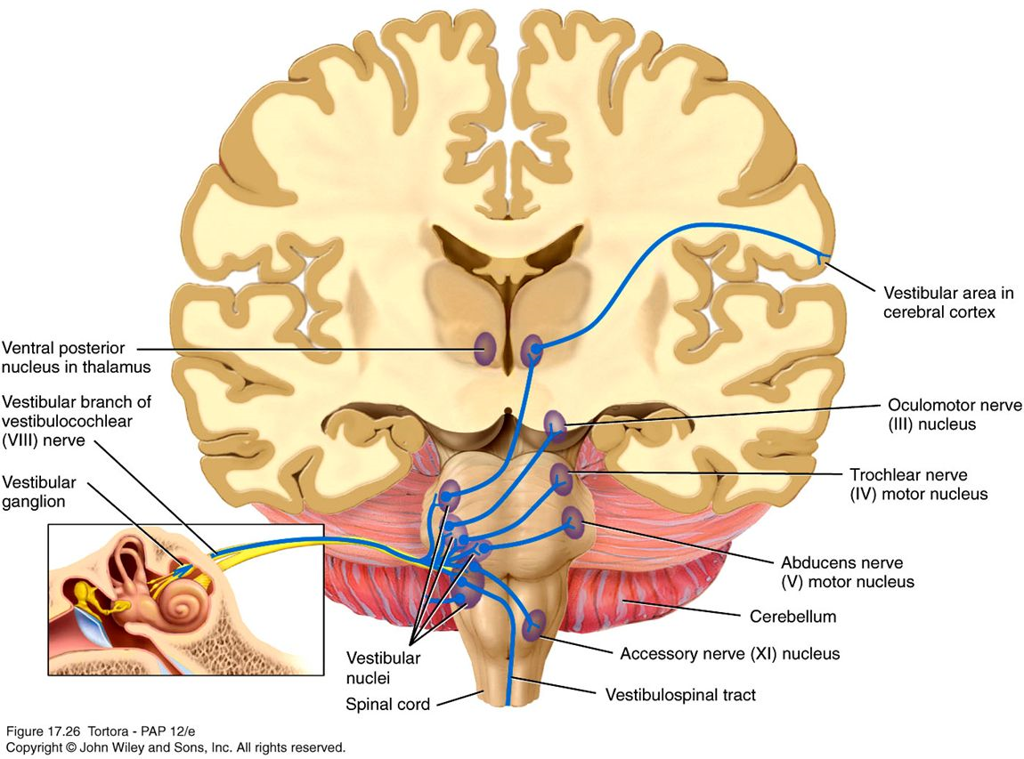
Hình1: Cơ chế của chóng mặt

Slide 8
CÂU HỎI 1: Nguyên nhân gây chóng mặt
1. Nguyên nhân tại tiền đình:
Chóng mặt kịch phát lành tính
Viêm tiền đình
Viêm mê đạo của vùng ốc tai
Chấn thương gây vỡ xương đá
Hội chứng Menière (chóng mặt, ù tai, giảm thính lực).
Thoái hóa cột sống cổ hoặc xơ vữa động mạch cột sống thân nền.
2. Nguyên nhân trung ương:
Cơn thoáng thiếu máu não (TIA)/ Nhồi máu não, Xuất huyết não
Chấn thương đầu
Các loại u não: u não, u tiểu não, u dây thần kinh số VIII.
Xơ cứng rải rác
3. Nguyên nhân toàn thân:
Ngộ độc thực phẩm bởi hóa chất hoặc bởi vi khuẩn: Clostridium botulinum hoặc S. aureus).
Tăng huyết áp
Huyết áp thấp: mất máu, mất nước-điện giải, hạ đường huyết…

Slide 9
CÂU HỎI THẢO LUẬN
CÂU HỎI 2:
Mảng bầm da là gì?
Vì sao bệnh nhân có mảng bầm da ?
Phân biệt các nguyên nhân gây xuất huyết da niêm của bệnh nhân

Slide 10
CÂU HỎI THẢO LUẬN
CÂU HỎI 2:
Mảng bầm da là hiện tượng máu thoát khỏi lòng mạch.

Slide 11
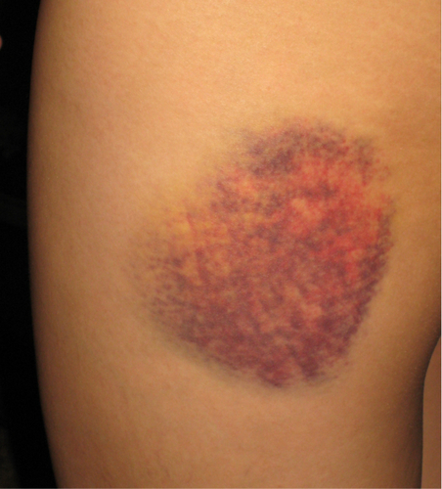
CÂU HỎI THẢO LUẬN
CÂU HỎI 2:
Nguyên nhân của mảng bầm da là:
Thành mạch
Tiểu cầu
Rối loạn đông máu
Hình 2: Mảng bầm da

Slide 12
CÂU HỎI THẢO LUẬN
CÂU HỎI 2:
Phân biệt các nguyên nhân gây xuất huyết da niêm của bệnh nhân
Vị trí | Thành mạch | Tiểu cầu | Đông máu huyết tương | Phối hợp
Da | ++ | +++ | ++ | +++
Niêm mạc | ± | +++ | ++ | +++
Nội tạng | Không | +++ | ++ | +++
Khớp | Không | ± | +++ | +++
Thần kinh | Không | 3-5% | < 2% | 5-10%

Slide 13
CÂU HỎI THẢO LUẬN
LÝ DO NHẬP VIỆN: chóng mặt khi thay đổi tư thế và có vài mảng bầm da xuất hiện tự nhiên.
CÂU HỎI 3:
Nguyên nhân nhập viện của bệnh nhân là gì?

Slide 14
CÂU HỎI THẢO LUẬN
CÂU HỎI 3:
Nguyên nhân bệnh nhân nhập viện là:
Chóng mặt do thiếu máu
Mảng bầm da do xuất huyết dưới da

Slide 15
BỆNH SỬ
Bệnh 01 tháng, bệnh nhân chóng mặt khi thay đổi tư thế từ nằm sang ngồi, người nhà nhìn thấy da bệnh nhân xanh xao. Bệnh nhân ăn không ngon miệng, than mệt, hồi hộp, đánh trống ngực và khó thở khi gắng sức. Thỉnh thoảng chảy máu răng rỉ rả, trên da tứ chi có nhiều chấm đỏ và vài mảng bầm da xuất hiện tự nhiên, không liên quan đến chấn thương. Các chấm đỏ và mảng bầm da xuất hiện ngày càng nhiều nên bệnh nhân đến khám bệnh.

Slide 16
CÂU HỎI THẢO LUẬN
CÂU HỎI 4:
Hãy nêu các triệu chứng lâm sàng của bệnh nhân?

Slide 17
CÂU HỎI THẢO LUẬN
CÂU HỎI 4:
Các triệu chứng lâm sàng của bệnh nhân là:
Chóng mặt khi thay đổi tư thế
Da xanh xao
Ăn không ngon miệng
Mệt, hồi hộp, đánh trống ngực
Khó thở khi gắng sức
Chảy máu răng rỉ rả
Chấm đỏ, mảng bầm da xuất hiện tự nhiên, không liên
quan đến chấn thương.

Slide 18

CÂU HỎI 5:
Các biểu hiện lâm sàng của người bệnh liên quan đến hội chứng gì?

Slide 19
CÂU HỎI 5: Các biểu hiện lâm sàng của người bệnh liên quan đến Hội chứng:
HC Thiếu máu:
Chóng mặt khi thay đổi tư thế từ nằm sang ngồi, da xanh xao, ăn không ngon miệng, mệt, hồi hộp, đánh trống ngực và khó thở khi gắng sức.
HC Xuất huyết da niêm:
Nhiều chấm đỏ, vài mảng bầm da xuất hiện tự nhiên, không liên quan đến chấn thương; chảy máu răng rỉ rả

Slide 20

CÂU HỎI 6:
Hỏi thêm gì về bệnh sử và tiền căn người bệnh này?

Slide 21
CÂU HỎI 6: Hỏi thêm về bệnh sử và tiền căn như sau:
Hỏi bệnh sử về triệu chứng sốt, sụt cân
Hỏi bệnh sử về các triệu chứng hạch to, lách to, gan to.
Hỏi tiền căn bản thân và gia đình:
A. Bản thân:
- Chế độ ăn uống, dinh dưỡng
- Tiền căn dịch tể học
- Tiền căn tiếp xúc hóa chất, dùng thuốc…(thuốc trừ sâu)
- Tiền căn mắc bệnh lí huyết học
B. Gia đình:
- Tiền căn gia đình mắc các bệnh lí huyết học di truyền
và mắc phải.

Slide 22
BỆNH SỬ (tt)
Bệnh nhân không sốt, không sụt cân, không đau nhức xương khớp, không xuất hiện u bướu bất thường.

Slide 23
THĂM KHÁM
Bệnh nhân tỉnh, tiếp xúc tốt.
Sinh hiệu:
Mạch: 86 l/p, HA: 120/80 mmHg, Nhịp thở: 22 l/p, Nhiệt độ: 37ºC
Tổng trạng trung bình, cân nặng: 64kg, chiều cao: 1.68m, BMI: 22.7
Da xanh xao; niêm mạc mắt, lưỡi và miệng nhạt; lòng bàn tay và màu móng nhạt; móng sọc và mất bóng.
Rụng tóc bệnh lý (+) (nghiệm pháp kéo tóc và nghiệm pháp giật tóc)
Chấm xuất huyết: 1-2mm, hình tròn, bờ đều, màu đỏ tươi
Mảng xuất huyết: nhiều hình dạng, giới hạn không rõ, kích thước > 1cm, màu đỏ bầm.
Da niêm, kết mạc mắt không vàng.
Tim: tần số 90 l/p, mỏm tim ở LS V đường trung đòn trái, không âm thổi. Phổi: trong.
Hạch ngoại biên không sờ chạm. Gan, lách không to.
Không dấu thần kinh định vị (không yếu liệt và tổn thương dây TK sọ)

Slide 24
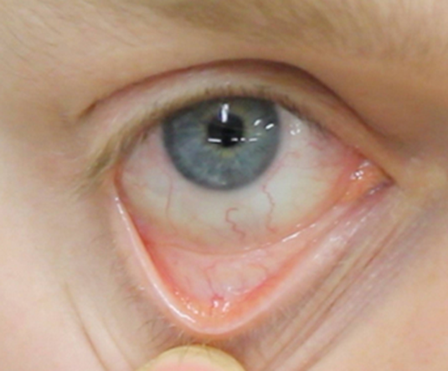
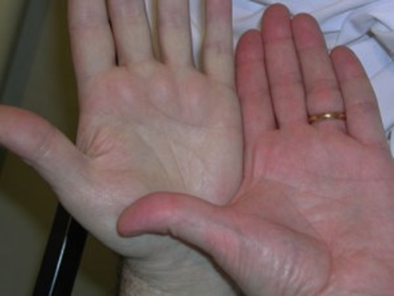
THĂM KHÁM
Hình 3: Kết mạc mi dưới nhạt
Hình 4: Lòng bàn tay bên trái nhạt

Slide 25
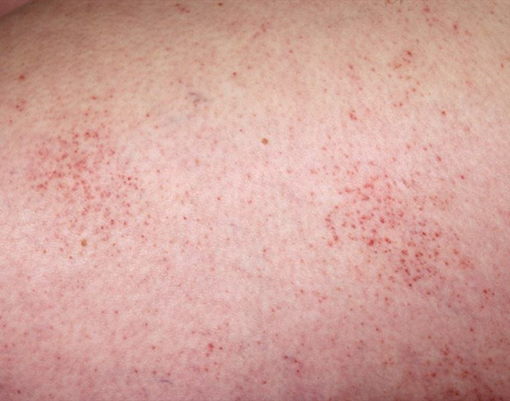
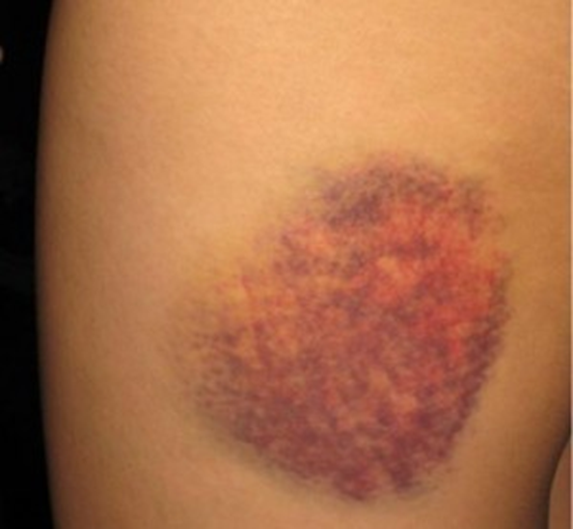
THĂM KHÁM
Hình 5: Chấm xuất huyết
Hình 2: Mảng xuất huyết

Slide 26
CÂU HỎI 7:
Các vấn đề cần lưu ý của người bệnh là gì?

Slide 27
CÂU HỎI 7:
Các vấn đề cần lưu ý của người bệnh là:
Hội chứng thiếu máu
Hội chứng xuất huyết da niêm
Không tăng sinh hệ võng nội mô

Slide 28
CÂU HỎI 7:
Lưu ý:
Mối quan hệ của HC thiếu máu và HC xuất huyết da niêm:
Nguyên nhân - hậu quả
Diễn tiến song song

Slide 29
CÂU HỎI 8:
Dựa vào các vấn đề trên, hãy nêu chẩn đoán sơ bộ, chẩn đoán phân biệt và giải thích tại sao?

Slide 30
CÂU HỎI 8:
Chẩn đoán sơ bộ, chẩn đoán phân biệt và giải thích lí do:
HC thiếu máu: bệnh lí dòng hồng cầu
HC XHDN: thành mạch, đông máu huyết tương, tiểu cầu
Không tăng sinh hệ võng nội mô: bệnh lý lành tính
Nguyên nhân:
1. Tủy xương
2. Ngoại biên

Slide 31
CÂU HỎI 8:
Chẩn đoán sơ bộ:
Suy tủy xương, vì:
Dòng hồng cầu giảm sinh
Dòng tiểu cầu giảm sinh
Bệnh nhân không sốt, không tăng sinh hệ võng nội mô,
không đau nhức xương, không sụt cân.
Chẩn đoán phân biệt:
Bạch cầu cấp
Loạn sản tủy
Xơ tủy nguyên phát
Ung thư xâm lấn tủy xương
TTP (ban xuất huyết giảm tiểu cầu huyết khối)
HC Evans
Cường lách

Slide 32
CÂU HỎI 9:
Liệt kê các xét nghiệm giúp xác định chẩn đoán bệnh?

Slide 33
CÂU HỎI 9:
Liệt kê các xét nghiệm giúp xác định chẩn đoán bệnh:
Tổng phân tích tế bào máu (Hồng cầu lưới)
Phết máu ngoại biên
Tủy đồ
Sinh thiết tủy xương

Slide 34
1. Tổng phân tích tế bào máu
Chỉ số | Kết quả BN | Giá trị bình thường
WBC | 3.0 | 5,2 – 10,0 G/L
%NEUT | 30 | 40 – 74 %
%LYMPH | 60 | 19 – 48 %
%MONO | 5,4 | 3,4 – 9 %
%ESO | 3,3 | 0 – 7 %
%BASO | 1,3 | 0 – 1,5 %
#NEUT | 0.9 | 1,7 – 7 G/L
#LYMPH | 1,8 | 1,0 – 4,0 G/L
#MONO | 0,16 | 0,1 – 1 G/L
#ESO | 0,1 | 0 – 0,5 G/L
#BASO | 0,04 | 0 – 0,1 G/L
Chỉ số | Kết quả |  |  | GT bình thường
RBC |  | 2,25 | 4,2 – 5,4 G/L
Hb |  | 6,7 | 12 – 16 g/dL
Hct |  | 21,3 | 37 – 52 %
MCV |  | 90 | 80 – 99 fL
MCH |  | 30 | 27 – 31 pg
MCHC |  | 34 | 32 – 36 g/dL
PLT |  | 16 | 150 – 400 G/L
HC lưới |  | 1 22.5 | 0,5 – 2 % 25 – 75 G/L

Slide 35
CÂU HỎI 10:
Phân tích kết quả Tổng phân tích tế bào máu và cho biết chẩn đoán phù hợp nhất với người bệnh này là gì?

Slide 36
1. Tổng phân tích tế bào máu
Chỉ số | Kết quả BN | Giá trị bình thường
WBC | 3.0 ↓ | 5,2 – 10,0 G/L
%NEUT | 30 ↓ | 40 – 74 %
%LYMPH | 60 ↑ | 19 – 48 %
%MONO | 5,4 | 3,4 – 9 %
%ESO | 3,3 | 0 – 7 %
%BASO | 1,3 | 0 – 1,5 %
#NEUT | 0.9 ↓ | 1,7 – 7 G/L
#LYMPH | 1,8 | 1,0 – 4,0 G/L
#MONO | 0,16 | 0,1 – 1 G/L
#ESO | 0,1 | 0 – 0,5 G/L
#BASO | 0,04 | 0 – 0,1 G/L
Chỉ số | Kết quả |  |  | GT bình thường
RBC |  | 2,25 ↓ | 4,2 – 5,4 T/L
Hb |  | 6,7 ↓ | 12 – 16 g/dL
Hct |  | 21,3 ↓ | 37 – 52 %
MCV |  | 90 | 80 – 99 fL
MCH |  | 30 | 27 – 31 pg
MCHC |  | 34 | 32 – 36 g/dL
PLT |  | 16 ↓ | 150 – 400 G/L
HC lưới |  | 1 ↓ 22.5 ↓ | 0,5 – 2 % 25 – 75 G/L

Slide 37
CÂU HỎI 10:
Phân tích kết quả Tổng phân tích tế bào máu và cho biết chẩn đoán phù hợp nhất:
Dòng hồng cầu:
Giảm số lượng hồng cầu, giảm dung tích hồng cầu, giảm lượng huyết sắc tố, hồng cầu lưới.
Các chỉ số MCV-MCH-MCHC bình thường
Mức độ: nặng (Qui luật số 2)
Chỉ số hồng cầu lưới hiệu chỉnh: 0.4 (< 2)
Dòng bạch cầu:
Số lượng bạch cầu tổng và bạch cầu đa nhân trung tính giảm mức độ trung bình
Tỉ lệ các thành phần tế bào: tăng tỉ lệ bạch cầu lympho, giảm tỉ lệ bạch cầu đa nhân trung tính
Không ghi nhận các tế bào bạch cầu bất thường
Tiểu cầu: Số lượng giảm mức độ nặng
KL: thiếu máu mức độ nặng, đẳng sắc đẳng bào, tủy xương không tăng sinh đáp ứng với tình trạng thiếu máu; giảm bạch cầu hạt mức độ trung bình; giảm tiểu cầu mức độ nặng; nghĩ nhiều đến bệnh suy tủy xương.

Slide 38
2. Phết máu ngoại biên
Thành phần bạch cầu | Tỉ lệ (%)
Bạch cầu hạt đa nhân trung tính | 30
Lymphocyte | 60
Monocyte | 5,4
Eosinophil | 3,3
Basophil | 1,3
Hồng cầu: giảm số lượng, đẳng sắc, đẳng bào.
Số lượng BC đa nhân trung tính giảm;
Số lượng BC lympho, BC đơn nhân, BC ái toan, BC ái kiềm bình
thường.
Số lượng tiểu cầu giảm.
Phết máu ngoại biên không ghi nhận tế bào non.

Slide 39
CÂU HỎI 11:
Phân tích kết quả Phết máu ngoại biên và cho biết chẩn đoán phù hợp nhất với người bệnh này là gì?

Slide 40
CÂU HỎI 11:
Phân tích kết quả Phết máu ngoại biên và cho biết chẩn đoán phù hợp nhất:
Thành phần bạch cầu | Tỉ lệ (%)
Bạch cầu hạt đa nhân trung tính | 30 ↓
Lymphocyte | 60 ↑
Monocyte | 5,4
Eosinophil | 3,3
Basophil | 1,3
KL: giảm 3 dòng tế bào máu, không ghi nhận tế bào bất thường, nghĩ nhiều đến bệnh suy tủy xương.

Slide 41
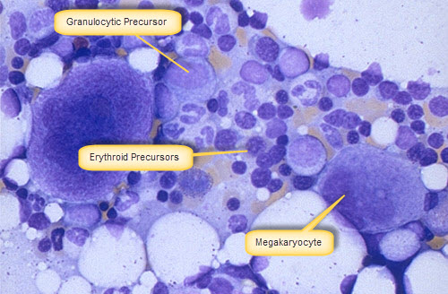
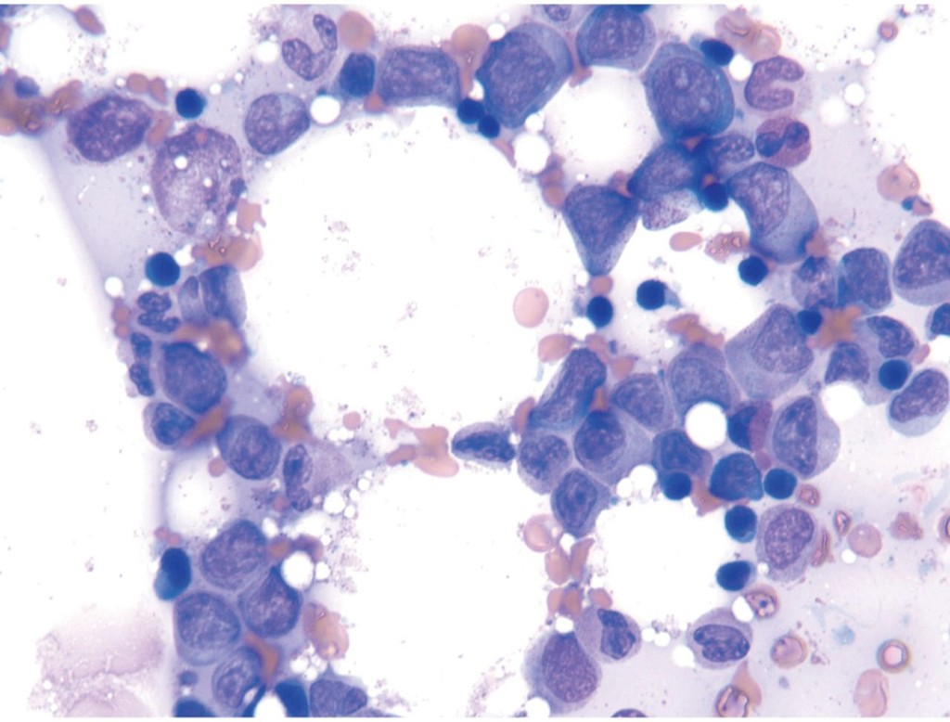
3. Kết quả tủy đồ
Hình 6. Tủy xương bình thường
Hình 7. Tủy xương nghèo tế bào
Tủy đồ: tủy nghèo tế bào, mật độ tế bào tủy 20%, hiện diện ít tế bào đầu dòng dòng tủy, dòng hồng cầu nhân, nguyên mẫu tiểu cầu, tế bào mỡ tăng sinh. Không thấy tế bào ác tính, không có sự tăng sinh mô đệm, mô liên kết.

Slide 42
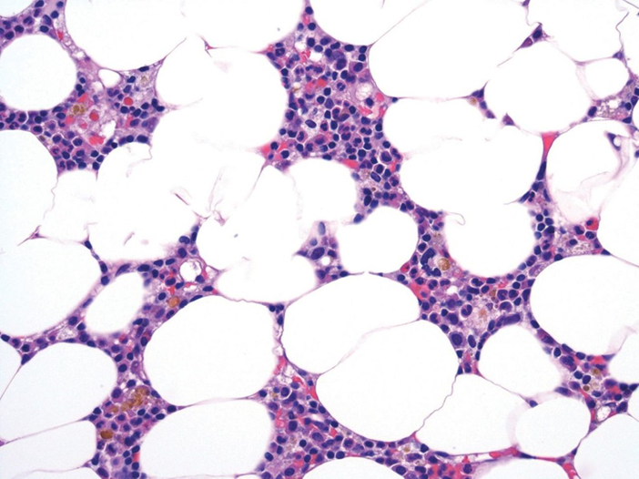
3. Kết quả tủy đồ
Hình 8. Tủy xương nghèo tế bào
Tủy đồ: tủy nghèo tế bào, mật độ tế bào tủy 20%, hiện diện ít tế bào đầu dòng dòng tủy, dòng hồng cầu nhân, nguyên mẫu tiểu cầu, tế bào mỡ tăng sinh. Không thấy tế bào ác tính, không có sự tăng sinh mô đệm, mô liên kết.

Slide 43
CÂU HỎI 12:
Phân tích kết quả xét nghiệm tủy đồ, kết quả xét nghiệm có phù hợp với chẩn đoán bệnh Suy tủy xương không, có nghĩ đến chẩn đoán khác không?

Slide 44
CÂU HỎI 12:
Phân tích kết quả tủy đồ và cho biết chẩn đoán phù hợp nhất:
Mật độ tế bào tủy: 20% ↓ (< 30%)
Hiện diện ít tế bào đầu dòng dòng tủy, dòng hồng cầu nhân, nguyên mẫu tiểu cầu
Tế bào mỡ tăng sinh.
Không thấy tế bào ác tính
Không có sự tăng sinh mô đệm, mô liên kết.
KL: Suy tủy xương
Loại trừ: bạch cầu cấp, ung thư di căn tủy xương, xơ tủy xương

Slide 45
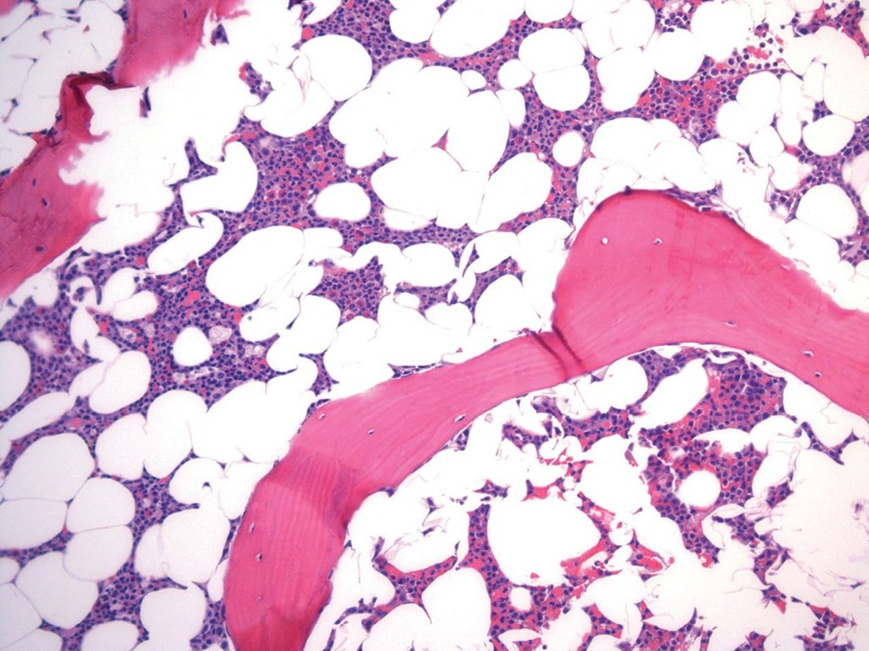
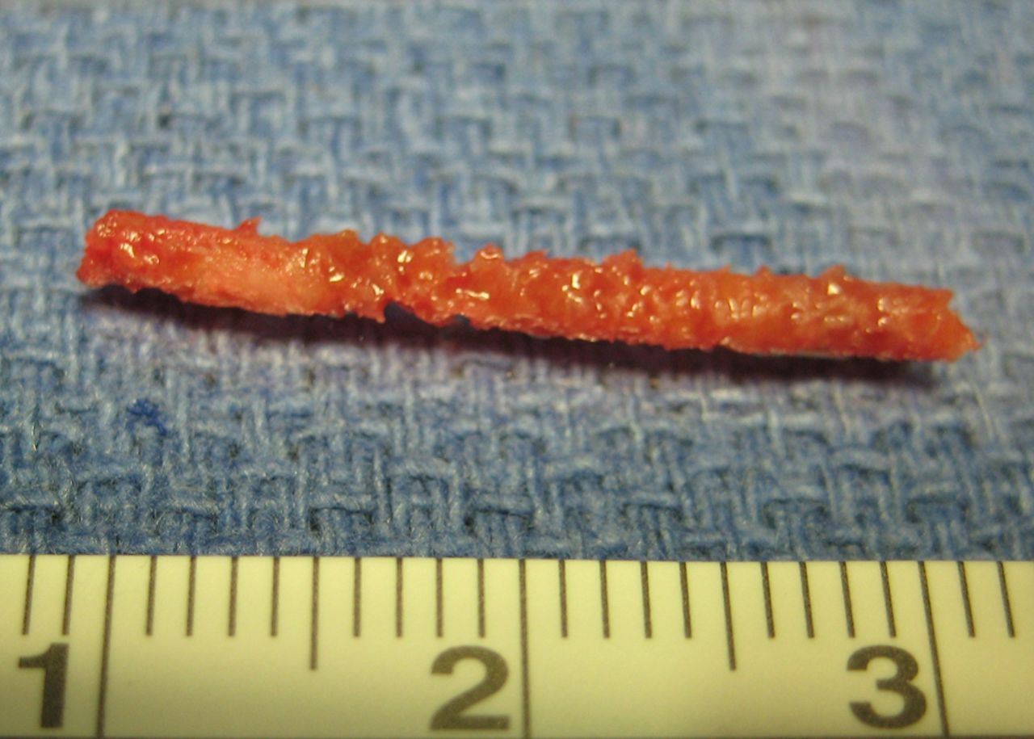
4. Kết quả sinh thiết tủy xương
Tủy thưa thớt tế bào, mật độ tế bào tủy 20%, tế bào mỡ tăng sinh, không thấy tế bào ác tính, tế bào mô liên kết và tế bào sợi không tăng sinh, nhuộm Reticulin (-).
Hình 9. Mẫu xương sinh thiết
Hình 10. Tủy xương nghèo tế bào

Slide 46
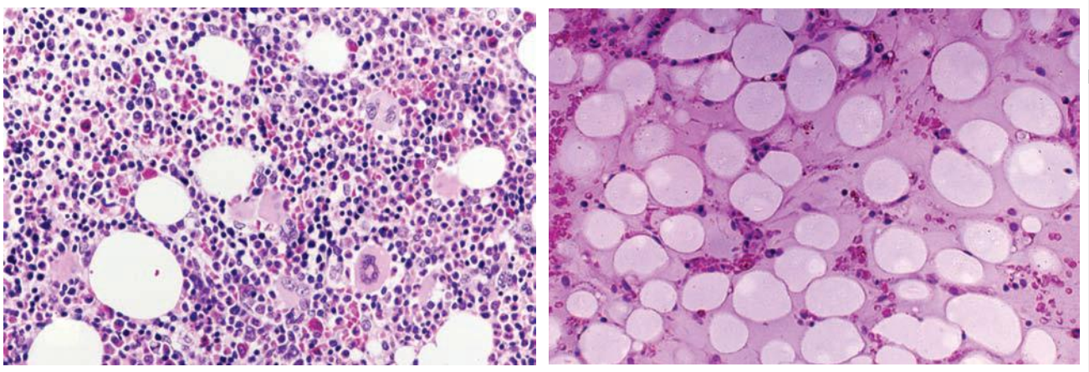
4. Kết quả sinh thiết tủy xương
Tủy thưa thớt tế bào, mật độ tế bào tủy 20%, tế bào mỡ tăng sinh, không thấy tế bào ác tính, tế bào mô liên kết và tế bào sợi không tăng sinh, nhuộm Reticulin (-).
Hình 11. Tủy xương bình thường
Hình 12. Tủy xương nghèo tế bào

Slide 47
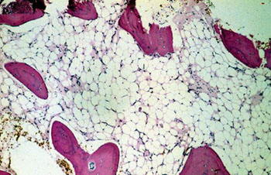
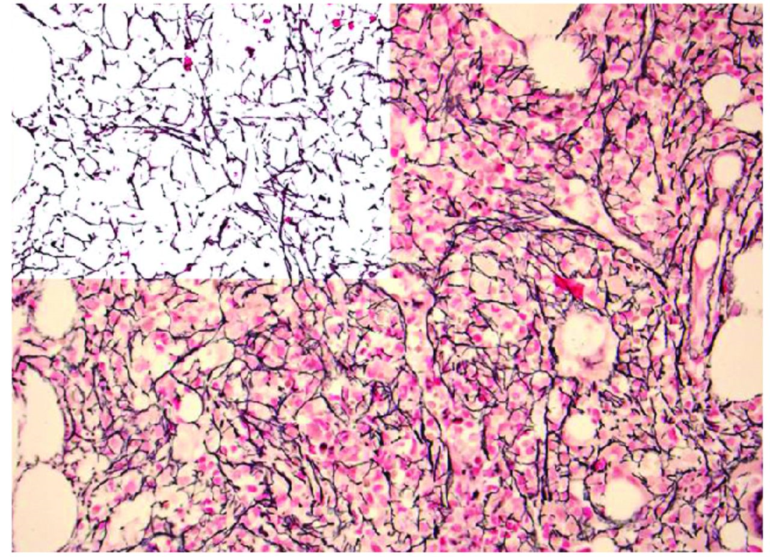
4. Kết quả sinh thiết tủy xương
Sinh thiết tủy xương: tủy thưa thớt tế bào, mật độ tế bào tủy 10%, tế bào mỡ tăng sinh, tế bào mô liên kết và tế bào sợi không tăng sinh, không thấy tế bào ác tính, nhuộm Reticulin (-) chứng tỏ bệnh nhân không có biểu hiện xơ tủy xương.
Hình 13. Tủy xương nghèo tế bào
Hình14. Xơ tủy xương, nhuộm Reticulin (+)

Slide 48
CÂU HỎI 13:
Phân tích xét nghiệm Sinh thiết tủy xương và cho biết chẩn đoán phù hợp?

Slide 49
CÂU HỎI 13:
Phân tích xét nghiệm Sinh thiết tủy xương và cho biết chẩn đoán phù hợp:
Mật độ tế bào tủy giảm (20%)
Giảm các tế bào tạo máu đầu dòng
Tế bào mỡ tăng sinh.
Tế bào mô liên kết và tế bào sợi không tăng sinh, nhuộm Reticulin (-)
Không thấy tế bào ác tính.
→ KL: Suy tủy xương

Slide 50
CÂU HỎI 14:
Mức độ suy tủy xương ở người bệnh này như thế nào?

Slide 51
CÂU HỎI 14:
Mức độ suy tủy xương ở bệnh nhân:
Bảng Phân loại mức độ suy tủy theo Williams Hematology 2016 như sau:
Mức độ | Hb | HC lưới | BC hạt | Tiểu cầu | Sinh thiết tủy
Trung bình | < 100 g/L | < 40 G/L | < 1.5 G/L | < 50 G/L | Mật độ tế bào < 25%
Nặng | < 90 g/L | < 30 G/L | < 0.5 G/L | < 30 G/L
Rất nặng | < 80 g/L | < 20 G/L | < 0.2 G/L | < 20 G/L

Slide 52
CÂU HỎI 14:
Mức độ suy tủy xương ở bệnh nhân:
Bảng Phân loại mức độ suy tủy theo Williams Hematology 2016 như sau:
Mức độ | Hb | HC lưới | BC hạt | Tiểu cầu | Sinh thiết tủy
Trung bình | < 100 g/L | < 40 G/L | < 1,5 G/L (0,9 G/L) | < 50 G/L | Mật độ tế bào < 25% (20%)
Nặng | < 90 g/L | < 30 G/L (22 G/L) | < 0,5 G/L | < 30 G/L
Rất nặng | < 80 g/L (67 g/l) | < 20 G/L | < 0,2 G/L | < 20 G/L (16 G/L)
KL: Suy tủy xương mức độ rất nặng

Slide 53
CÂU HỎI 15:
Nguyên nhân Suy tủy xương của bệnh nhân này là gì?

Slide 54
CÂU HỎI 15:
Nguyên nhân Suy tủy xương của bệnh nhân này là:
Di truyền: bệnh thiếu máu Fanconi, loạn sừng bẩm sinh, hội chứng Shwachman- Diamond
Mắc phải:
Nhiễm trùng
Siêu vi: EBV, virus viêm gan non -A, -B, -C, -D, -E, or –G, HIV
Thuốc: chloramphenicol, thuốc hóa trị gây độc tế bào
Hóa chất: benzene, thuốc trừ sâu (organochlorine, organophosphate)…
Tia xạ
Bệnh tự miễn, mô liên kết: Lupus, Viêm khớp dạng thấp, bệnh tuyến giáp miễn dịch
Tiểu huyết sắc tố kịch phát về đêm
Thai kì
Vô căn (65%)

Slide 55
CÂU HỎI 16:
Giải thích cơ chế bệnh sinh của bệnh Suy tủy xương của bệnh nhân này là gì?

Slide 56
CƠ CHẾ BỆNH SINH CỦA SUY TỦY MẮC PHẢI
Ức chế miễn dịch dịch thể hay miễn dịch tế bào của tế bào tạo máu đa năng
Sự bào mòn tăng dần của các điểm cuối của nhiễm sắc thể
Gây độc trực tiếp các tế bào gốc tạo máu hay các tế bào tạo máu đa năng
Khiếm khuyết vi môi trường mô đệm tủy xương cần thiết cho sự phát triển tế bào tạo máu.
Giảm sản xuất hoặc phóng thích các yếu tố tăng trưởng thiết yếu của tế bào tạo máu đa năng

Slide 57
CƠ CHẾ BỆNH SINH CỦA SUY TỦY MẮC PHẢI
Sinh bệnh học miễn dịch của quá trình chết tế bào theo chương trình của các tế bào tạo máu đa năng trong bệnh suy tủy xương mắc phải như sau:
Kháng nguyên được trình diện cho tế bào lympho T bởi các tế bào trình diện kháng nguyên (APCs). Các APCs này kích hoạt các tế bào T để tế bào T hoạt hóa và tăng sinh.
T-bet, một yếu tố phiên mã, liên kết với vùng xúc tác của IFN-γ và gây ra biểu hiện gen. Ngược lại, Protein liên kết với SLAM (SAP) liên kết với Fyn và điều hòa hoạt động của phân tử kích hoạt tế bào lympho mang tín hiệu (SLAM) trên sự biểu hiện của IFN, làm giảm phiên mã gen. Bệnh nhân suy tủy xương biểu hiện T-bet là chủ yếu và mức độ SAP thấp.
Tăng sản xuất interleukin-2 dẫn đến sự phát triển đa dòng của các tế bào T. IFN-γ và yếu tố hoại tử khối u -α (TNF-α) điều hòa cả hai thụ thể tế bào T và thụ thể Fas. Kích hoạt thụ thể Fas bởi phối tử Fas dẫn đến quá trình tự hủy của các tế bào đích.
Một số tác dụng của IFN-γ được thực hiện trung gian thông qua yếu tố điều hòa Interferon 1 (IRF-1), là yếu tố chế sự phiên mã của các gen tế bào và xâm nhập vào chu kỳ tế bào. IFN-γ là một chất gây cảm ứng mạnh của nhiều gen tế bào, có thể cảm ứng nitric oxide synthase (NOS), sản xuất khí độc, nitric oxide (NO), có thể phát tán các tác động độc hại hơn nữa.
Những tác động này cuối cùng dẫn đến giảm chu kỳ tế bào và làm tăng quá trình chết tế bào theo chương trình.

Slide 58
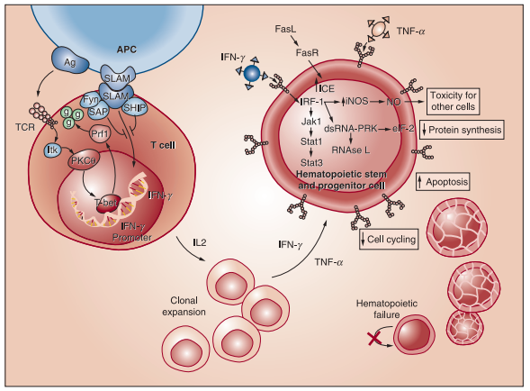
CƠ CHẾ BỆNH SINH CỦA SUY TỦY MẮC PHẢI
Hình 15. Cơ chế bệnh sinh của suy tủy xương

Slide 59
CÂU HỎI 17:
Trình bày nguyên tắc điều trị bệnh nhân này?

Slide 60
CÂU HỎI 17:
Nguyên tắc điều trị bệnh nhân này:
Điều trị nguyên nhân
Điều trị đặc hiệu
- Điều trị nâng đỡ
- Ức chế miễn dịch + Ghép tế bào gốc

Slide 61
CÂU HỎI 17:
Nguyên tắc điều trị bệnh nhân này:
Điều trị nguyên nhân: ngừng tiếp xúc với thuốc trừ sâu

Slide 62
2. Điều trị đặc hiệu
A. Điều trị nâng đỡ
- Truyền máu
Truyền hồng cầu lắng duy trì Hb > 7 g/dL
Truyền tiểu cầu duy trì số lượng tiểu cầu > 20 G/L
- Phòng ngừa nhiễm trùng
- Bệnh nhân có số lượng bạch cầu hạt giảm mức độ trung bình nên không cần vào phòng cách ly vô trùng và sử dụng kháng sinh, kháng nấm, kháng virus dự phòng.
- Vệ sinh răng miệng thường xuyên bằng nước súc miệng sát trùng (chlorhexidine hoặc nước muối sinh lý), đeo khẩu trang và rửa tay với xà phòng diệt khuẩn, ăn chín uống sôi, ăn trái cây đã gọt vỏ và rau quả sống rửa sạch.

Slide 63
B. Ức chế miễn dịch + Ghép tế bào gốc tạo máu
Bệnh nhân suy tủy rất nặng nên cần bắt đầu điều trị đặc hiệu càng sớm càng tốt.
- Ức chế miễn dịch = Kết hợp ATG và cyclosporine A:
. ATG: 40 mg/kg/ngày x 4 ngày
. Cyclosporin A: 3-7 mg/kg uống mỗi ngày liên tục 6 tháng, sau đó giảm liều 25% mỗi 3 tháng, ngưng sau 18 tháng.
- Ghép tế bào máu gốc:
Bệnh nhân 30 tuổi (< 40 tuổi) nên ưu tiên dị ghép tế bào máu gốc.

Slide 64
KẾT LUẬN
Suy tủy xương là một thuật ngữ mô tả tình trạng giảm một, hai hoặc cả ba dòng tế bào máu do sự giảm sinh hoặc mất đi các tế bào tiền thân của hệ tạo máu ở tủy xương.
Suy tủy xương không phải là một bệnh mà là một biểu hiện do nguyên nhân khác nhau dẫn đến tổn thương tế bào gốc tạo máu của tủy xương. Cơ chế bệnh sinh được cho là liên quan đến miễn dịch qua trung gian tế bào lympho T.
Qua trường hợp này, sinh viên sẽ được học về:
Triệu chứng lâm sàng của bệnh
Phân tích được các xét nghiệm khảo sát tế bào máu, tế bào
học tủy xương và giá trị của chúng trong chẩn đoán bệnh
Trình bày được nguyên nhân gây bệnh
Trình bày được nguyên tắc điều trị bệnh.

Slide 65
THÔNG TIN LIÊN LẠC
Ths. Bs Lại Thị Thanh Thảo
Số điện thoại: 0919197263
Bộ môn Huyết học ĐHYD Tp. HCM
Email: drlaithao@ump.edu.vn

